Slide 3
Использование обучающих платформ на уроках математики 26 января 2022 г.
Серикова Мария Владимировна,
учитель математики
МАОУ СОШ №92 города Тюмени

Slide 4
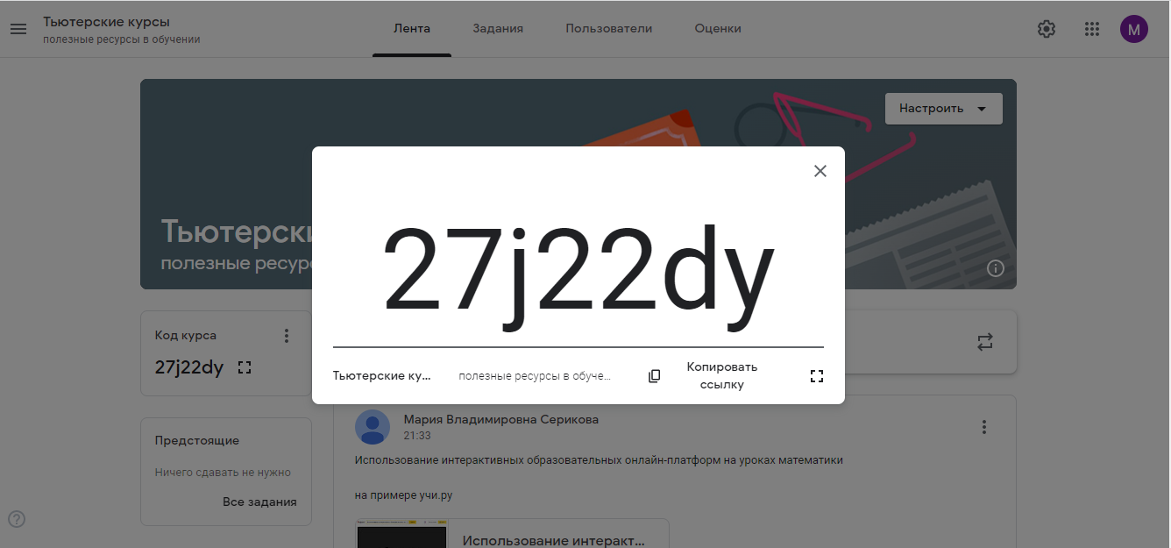

Slide 7
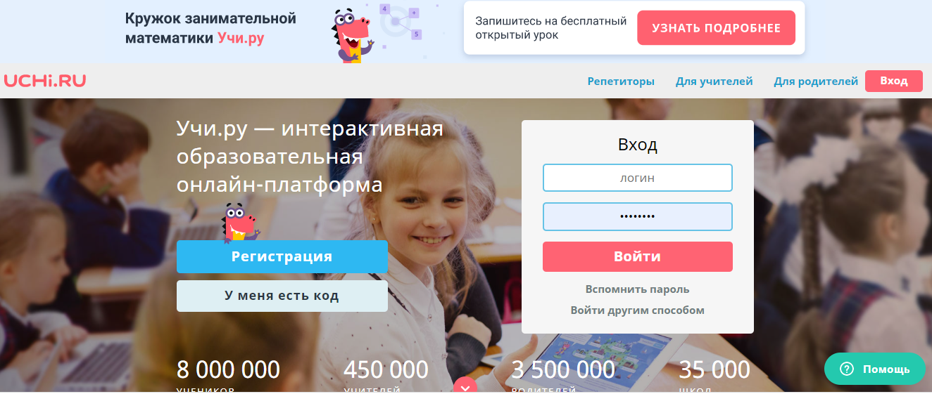

Slide 8
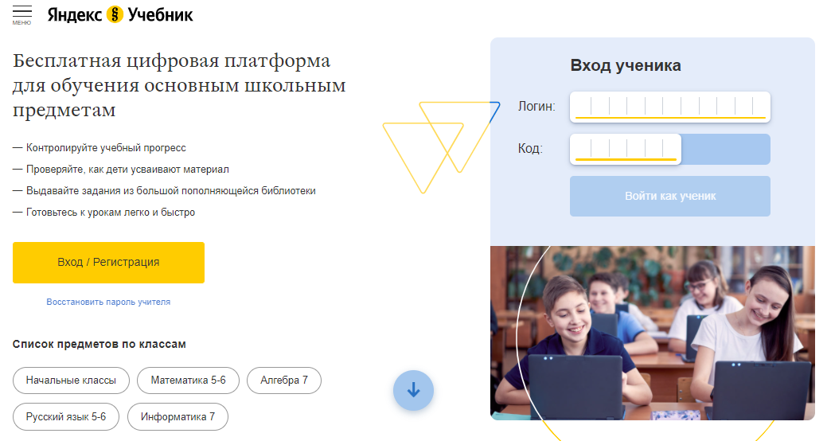

Slide 9
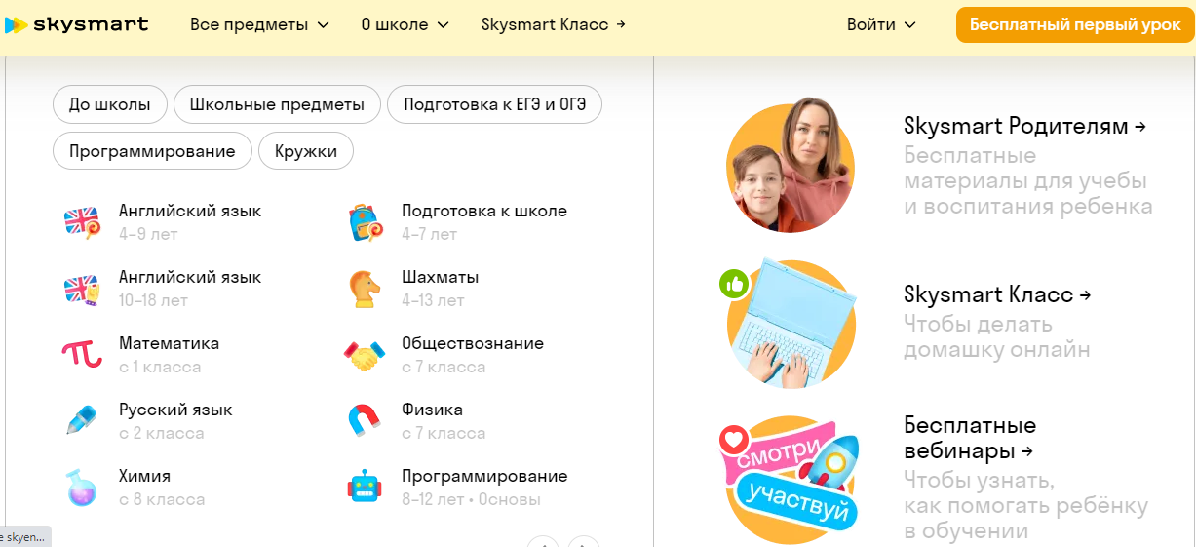

Slide 10
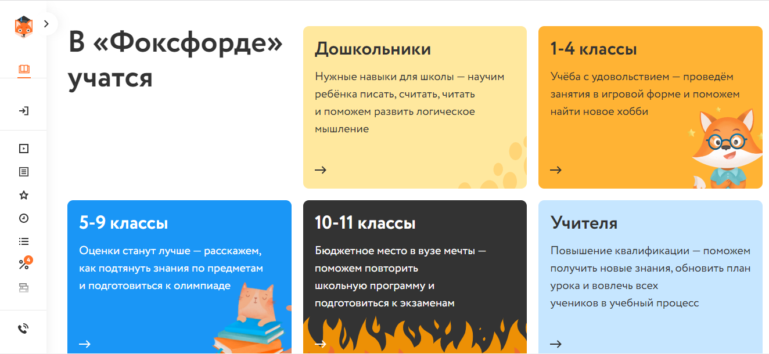
Читать про топ 15 онлайн-школ

Slide 11
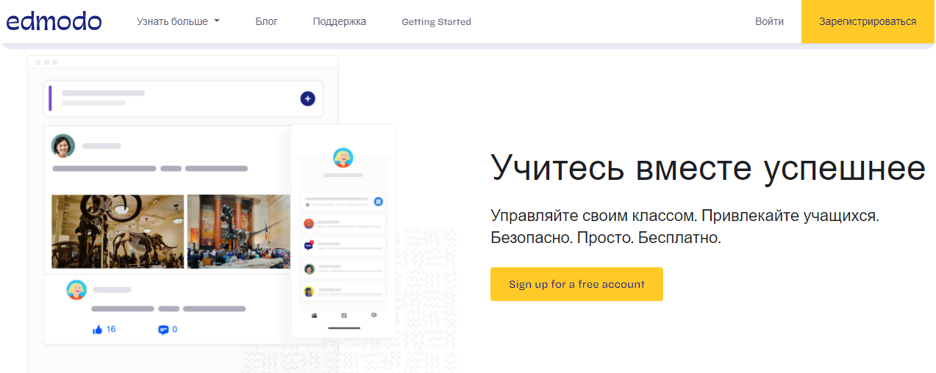

Slide 12
Интерактивные онлайн-доски:
Приложения: Quick Brain
Эврика!
Онлайн-игры: arcademics.com
math playground
Видео уроки на YouTube
ТОП 10 интерактивных инструментов для изучения математики

Slide 18
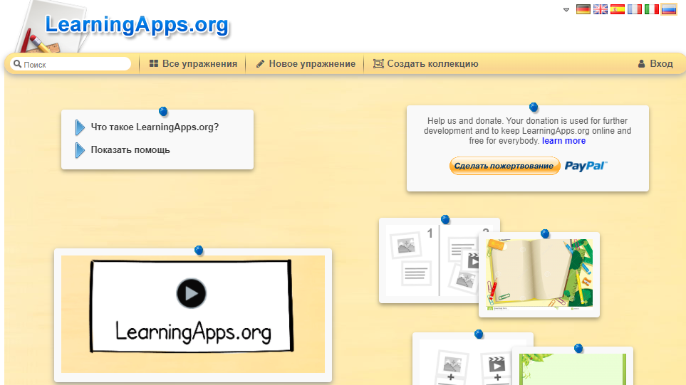

Slide 19
